Slide 1



Projet de Fin d’Etude
Intitulé:
Conception et mise en place de la solution proposée pour la facturation de l’eau sur SAP IS-U
Présidente : Mme. Sonia HAJRI, INSAT
Examinatrice : Mme. Feiza GHEZAIEL, INSAT
Encadrants : Mme. Ameni BOUSLEH, ILIADE Consulting
Mme. Nadra BOHLI, INSAT
Ghaith ABDESSALEM
Elève Ingénieur, Instrumentation et Maintenance Industrielle
Notes:
Madame La présidente, Madame l’examinatrices , mes chères encadrantes
Je tiens tout d’abord à vous remercier pour l’intérêt que vous avez bien voulu porter à mon travail en acceptant de faire partie de ce jury. Aujourd’hui j’ai l’honneur de vous présenter le fruit d’un travail de 4 mois, mon PFE intitulé Conception et mise en place de la solution proposée pour la facturation de l’eau sur SAP IS-U réalisé au sein de l’entreprise de conseil ILIADE consulting.

Slide 2
Plan de la présentation
Introduction et contexte du projet
1
2
Problématique et solution proposée
Spécification des besoins et Conception
3
4
Réalisation et test de la solution
Conclusion et perspectives
5
Notes:
Je vais commencé tout d’abord par présenter le plan de ma présentation.
Au premier lieu on commencera avec l’intro & contexte du projet on passe par suite à la problématique et la solution proposée
Puis, On enchaine avec la spécification des besoins clients et la conception de la solution . Dans la phase suivante on va se concerner par la réalisation et un test de la solution et on finira par la conclusion et les perspectives de ce projet

Slide 3

1.
Introduction et contexte du projet
Notes:
Au même titre que l'air, l'eau est un élément primordial à la vie. Pour l’homme l’accés à l’eau potable est indispensable pour ses besoins vitaux ainsi que pour l’industrie et l’économie. L’industrie de distribution de l’eau a la responsabilité d’assurer l’accés à l’eau pour ses clients. C’est une Industrie qui gère une quantité énorme d’information et ressources pour assurer la disponibilité de l’eau avec un prix abordable. D’où l’importance d’avoir un ERP

Slide 4
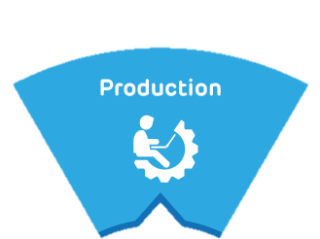
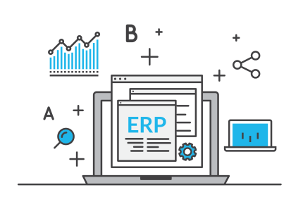

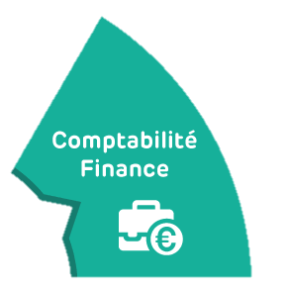



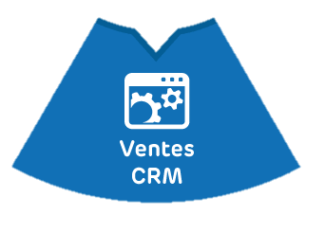
Introduction et contexte du projet | Problématique et solution | Spécification des besoins et Conception | Réalisation et test | Conclusion et perspectives
ERP
Enterprise Resource Planning
Notes:
C’est quoi un ERP ?
Le terme ERP vient de l’anglais « Enterprise Ressource Planning ».
C’est un Progiciel de Gestion Intégrée (PGI) est un logiciel qui permet de gérer l'ensemble des processus d'une entreprise
Il se définit comme un groupe de modules relié à une base de données unique. Parmi les modules on trouve …

Slide 5

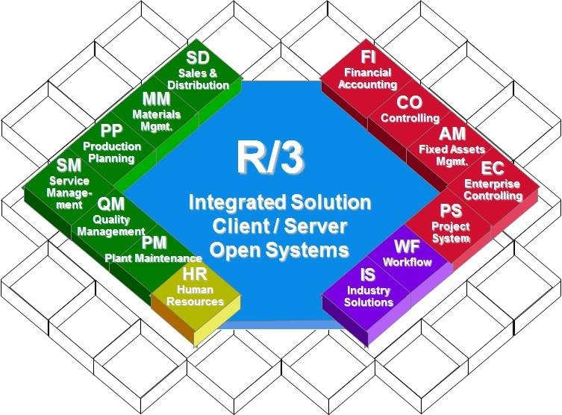
Introduction et contexte du projet | Problématique et solution | Spécification des besoins et Conception | Réalisation et test | Conclusion et perspectives
Systems, Applications and Products for data processing
Notes:
Parmi les Leaders mondiaux dans le marché de l’ERP on Trouve SAP.
SAP est une entreprise almande leader dans le marché des ERP
SAP ERP Central Component (SAP ECC) est un système ERP local ou progiciel de gestion intégré. Les logiciels ECC intègrent en temps réel des informations numériques créées dans un secteur de l'entreprise à des données d'autres secteurs de la même entreprise.
SAP ECC dans sa version R/3 comporte les modules suivants :
Modules concernés par la comptabilité: Comptabilité financière (FI) Contrôle de gestion (CO) Project System (PS)
Modules logistique : Administration des ventes (SD) Gestion des articles (MM) Production Planning (PP) Quality Management (QM) Plant Maintenance (PM) Customer Services (CS)
Le module de gestion de resources humaines : Human Capital Management (HCM)
Parmi les autres modules qu’on trouve :
Industry specific IS qui comporte les solutions métiers comme IS-U.

Slide 6

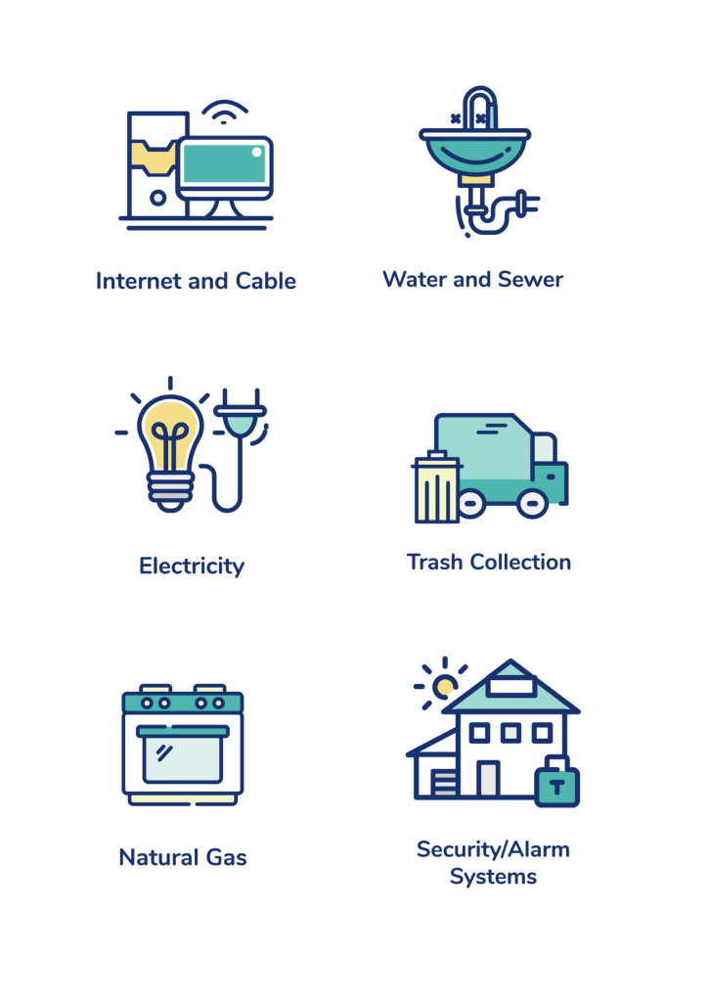
Introduction et contexte du projet | Problématique et solution | Spécification des besoins et Conception | Réalisation et test | Conclusion et perspectives
SAP IS-U
Solution SAP spécifique à l'industrie pour le secteur des services publics.
Notes:
Dans le cadre de notre projet on s’interesse par le module SAP IS-U SAP Industry specific for utilities qui est une solution spécifique pour l’industrie de production, transport et de distribution. Ce module permet de gérer la distribution de l’éléctricité , Gaz et eau ainsi que le traitement des eaux usées et des déchets.

Slide 7





Introduction et contexte du projet | Problématique et solution | Spécification des besoins et Conception | Réalisation et test | Conclusion et perspectives
Entreprise hôte:
149 Consultants
2004
14 M€
Notes:
Iliade Consulting est une société de conseil informatique spécialisée dans la mise en
place des SI spécifiques pour les entreprises avec forte valeur ajoutée dans le secteur des utilités. Iliade a été fondé en 2004, l’année précédente l’entreprise a généré un chiffre d’affaire de 14 Meuro avec un 149 collaborateurs reparties sur 4 sites , 2 en France , un en bélgique et un en tunisie

Slide 8









Introduction et contexte du projet | Problématique et solution | Spécification des besoins et Conception | Réalisation et test | Conclusion et perspectives
Principaux clients de Iliade Consulting
Notes:
Iliade accopagne les entreprises de gestion d’éléctricité , de gaz et d’eau pour l’implémentation des solutions informatiques. Parmis ce clients on trouve.
Notre projet s’intégre dans un nouveau projet client avec une entreprise de gestion d’eau

Slide 9
2.
Problématique et solution Proposée
Notes:
On passe maintenant pour citer la problématique et ce qu’on a proposé comme solution

Slide 10



Introduction et contexte du projet | Problématique et solution | Spécification des besoins et Conception | Réalisation et test | Conclusion et perspectives
Les Acteurs dans la gestion de l’eau
LA GESTION DIRECTE OU REGIE PUBLIQUE
LA GESTION DELEGUÉE
Notes:
En France, c’est la commune ou la communauté de communes qui assure directement la gestion des services de l’eau et de l’assainissement: c'est le système de la régie.
LA GESTION DELEGUÉE
Les communes peuvent concéder le service à une entreprise privée spécialisée par un contrat de délégation, d’affermage ou de régie intéressée.
Il existe plusieurs types de délégation du Service Public (DSP) qui apportent aux collectivités leur savoir-faire et leurs solutions technologiques pour gérer les situations complexes

Slide 11





Introduction et contexte du projet | Problématique et solution | Spécification des besoins et Conception | Réalisation et test | Conclusion et perspectives
Métier des entreprises de gestion de l’eau
Notes:
Une entreprise de gestion d’eau a les mission principals suivantes :
Conclure des contrats avec des nouveaux abonnées
Gérer la relation client
Effectuer la reléve de consummation
Calculer le montant à payer
Facturer pour ses clients

Slide 12






Introduction et contexte du projet | Problématique et solution | Spécification des besoins et Conception | Réalisation et test | Conclusion et perspectives
Problèmes pour l’entreprise de gestion d’eau
Traitements manuels
Quantité importante d’information à traiter
Quantité massive de documents
Manque de traçabilité

Slide 13

Introduction et contexte du projet | Problématique et solution | Spécification des besoins et Conception | Réalisation et test | Conclusion et perspectives
Solution Proposée
Production
Transmission
Distribution
Service client & Facturation

Slide 14


Introduction et contexte du projet | Problématique et solution | Spécification des besoins et Conception | Réalisation et test | Conclusion et perspectives
Le modèle de données de SAP IS-U
Modèle de données commerciales
Modèle de données techniques
Partenaire
Compte de contrats
Contrat
Lieu de consommation
Installation
Point de comptage
Objet de raccordement
Emplacement d’appareil
Emplacement d’appareil
Appareil
Cadran
Notes:
SAP ISU permet de modéliser le métier de distribution de l’eau grâce à ses modèles de données.
Le modèle de données commercial modélise le client, ses comptes et les contrats.
Le Compte de Contrat définit l’unité de comptabilité client liée à un ou plusieurs contrats.
Le modèle de données technique modélise l’installation et les équipements qui mesurent la consommation.

Slide 15
3.
Spécification des besoins
et Conception
Notes:
Au même titre que l'air, l'eau est un élément primordial à la vie. Pour l’homme l’accés à l’eau potable est indispensable pour ses besoins vitaux ainsi que pour l’industrie et l’économie. L’industrie de distribution de l’eau a la responsabilité d’assurer l’accés à l’eau pour ses clients. C’est une Industrie qui gère une quantité énorme d’information et ressources pour assurer la disponibilité de l’eau avec un prix acceptable. D’où l’importance d’un ERP

Slide 16


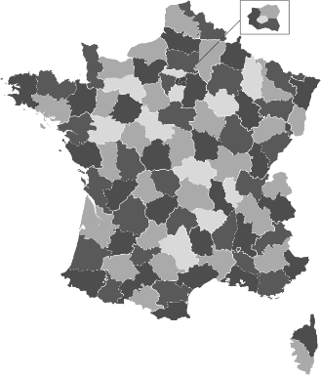

Introduction et contexte du projet | Problématique et solution | Spécification des besoins et Conception | Réalisation et test | Conclusion et perspectives
Besoins fonctionnels
Création d’une nouvelle structure d’entreprise pour l’eau
Création et Gestion des modèles de données pour les clients d’eau
Gestion de différents tarifs pour facturer l’eau dans différents communes
Gestion du processus de Facturation

Slide 17




Introduction et contexte du projet | Problématique et solution | Spécification des besoins et Conception | Réalisation et test | Conclusion et perspectives
Le contrat de concession
Permet de gérer la tarification pour différents communes et différents prix
Notes:
Pour pouvoir gérer la tarification pour les clients de différents communes, On se recourt au contrat de concession qui permet de modéliser la relation entre l’entreprise de distribution de l’eau.

Slide 18
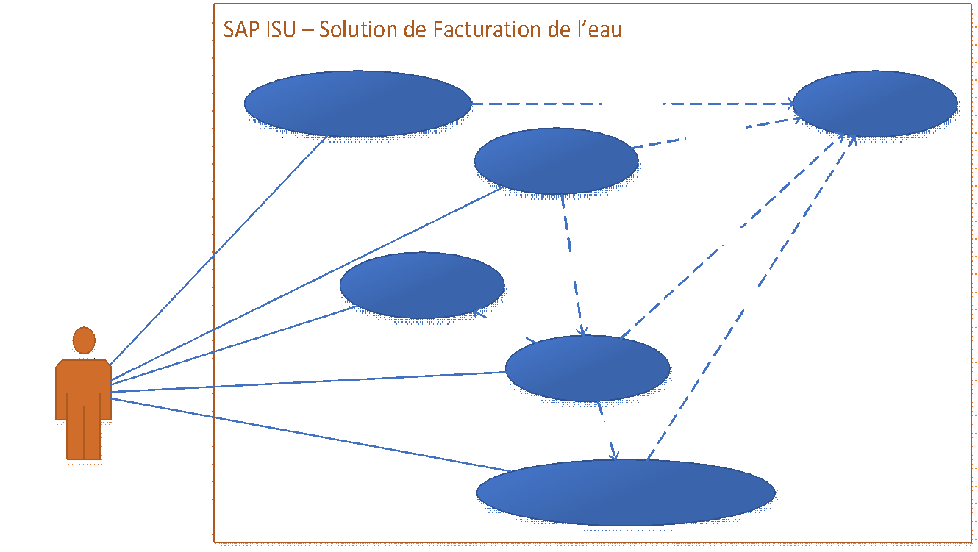
Introduction et contexte du projet | Problématique et solution | Spécification des besoins et Conception | Réalisation et test | Conclusion et perspectives
Diagramme cas d’utilisation global

Slide 19
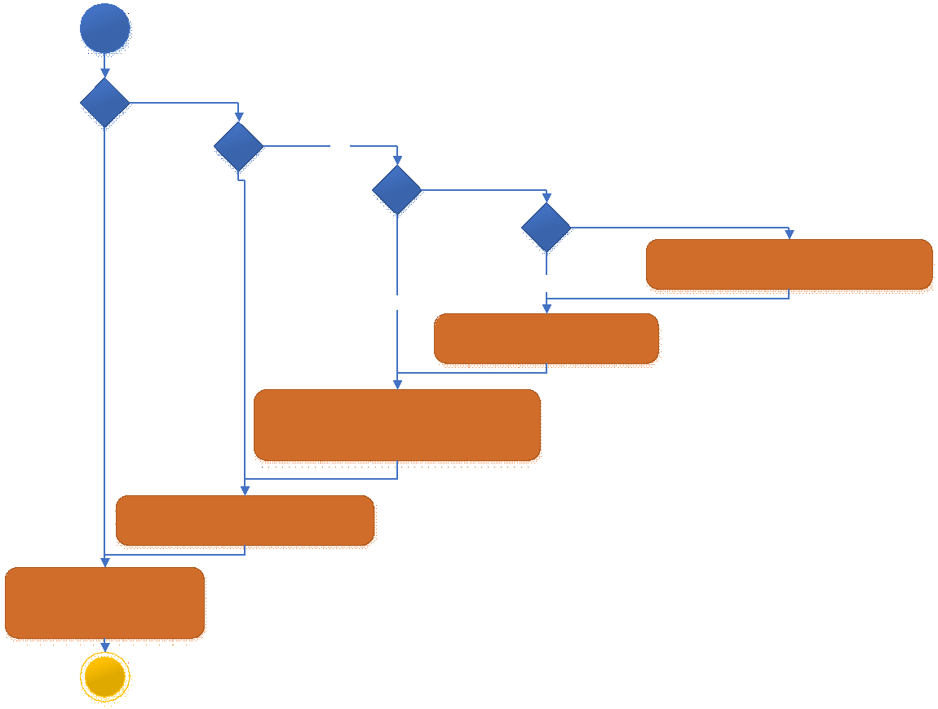
Introduction et contexte du projet | Problématique et solution | Spécification des besoins et Conception | Réalisation et test | Conclusion et perspectives
Diagramme d’activité de facturation

Slide 20
4.
Réalisation
et test de la solution
Notes:
Au même titre que l'air, l'eau est un élément primordial à la vie. Pour l’homme l’accés à l’eau potable est indispensable pour ses besoins vitaux ainsi que pour l’industrie et l’économie. L’industrie de distribution de l’eau a la responsabilité d’assurer l’accés à l’eau pour ses clients. C’est une Industrie qui gère une quantité énorme d’information et ressources pour assurer la disponibilité de l’eau avec un prix acceptable. D’où l’importance d’un ERP

Slide 21



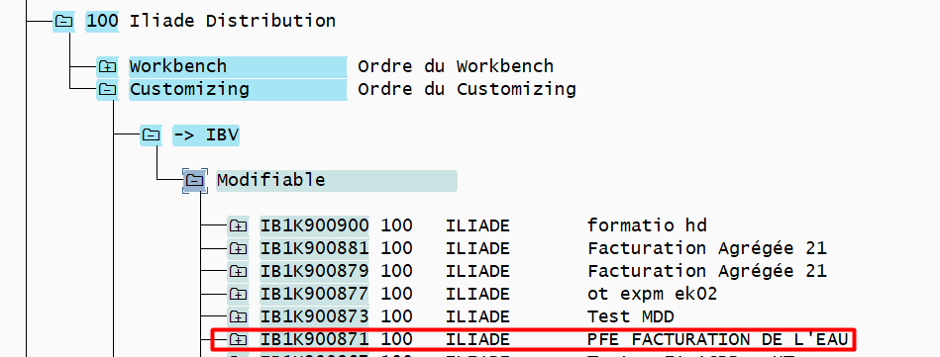

Introduction et contexte du projet | Problématique et solution | Spécification des besoins et Conception | Réalisation et test | Conclusion et perspectives
Paramétrage IS-U & FI-CA
FI-CA
SAP IS-U
Besoins clients
Spécifications
Fonctionnelles
Générales
Spécifications
Fonctionnelles
Détaillés
Standard SAP
+ 60 points de paramétrages
Notes:
Les comptes contrats (FI-CA) est une comptabilité auxiliaire qui permet le traitement de gros volumes de documents et réalise les fonctions typiques des comptes clients.

Slide 22
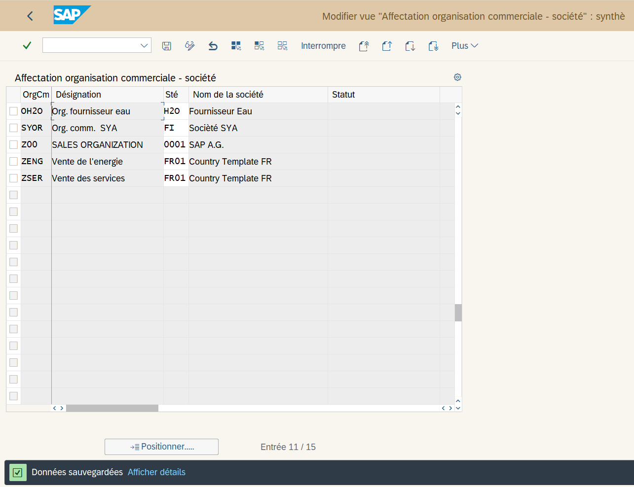
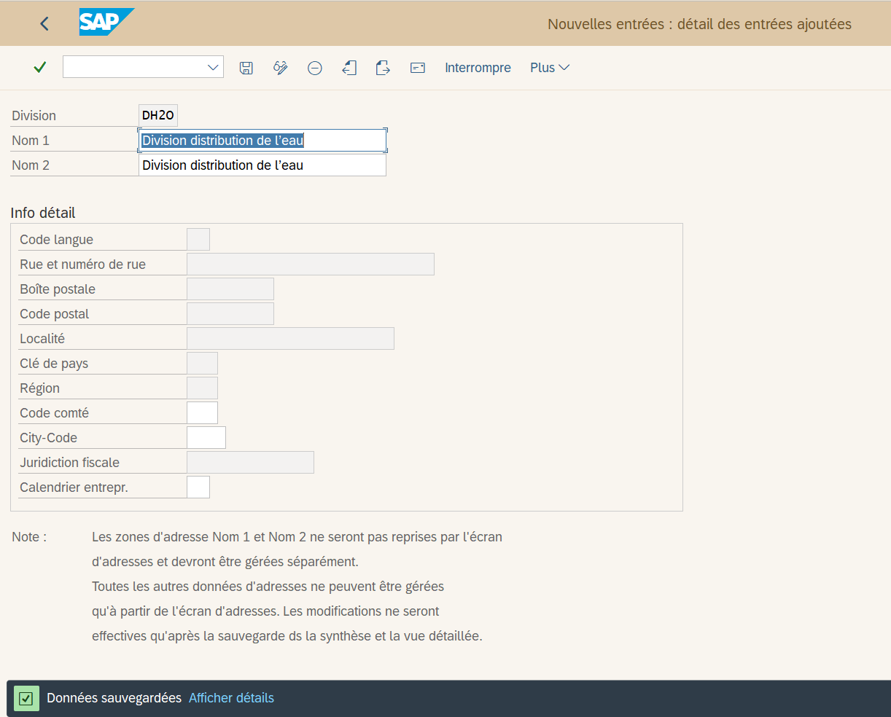
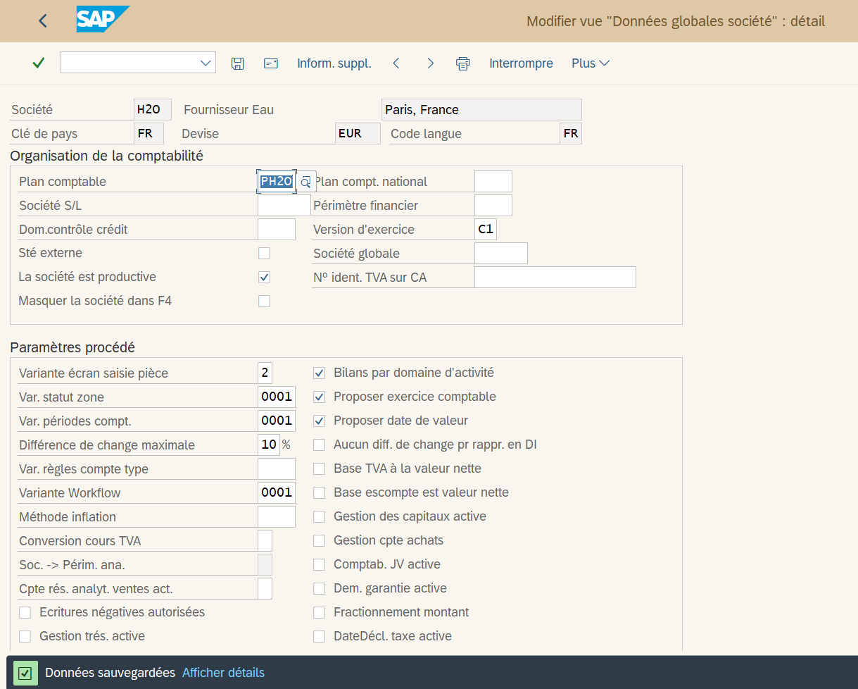
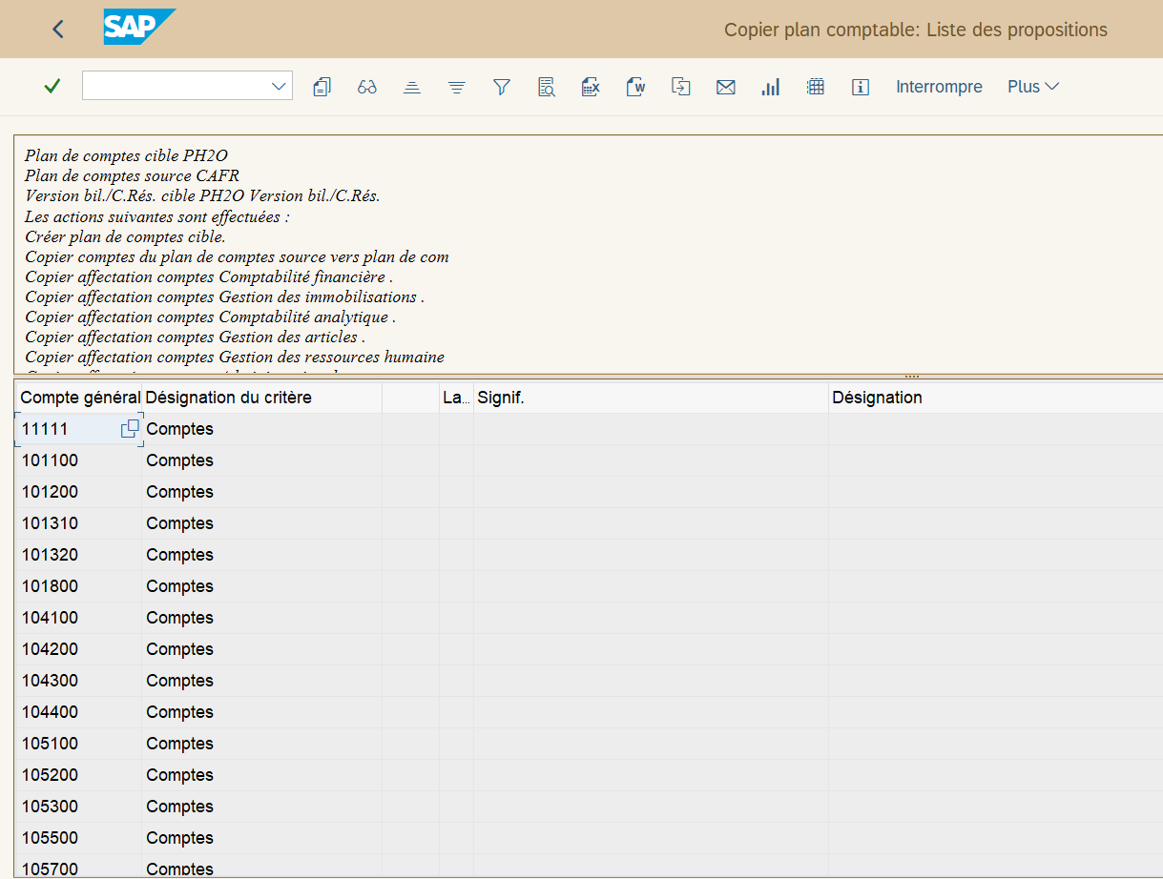
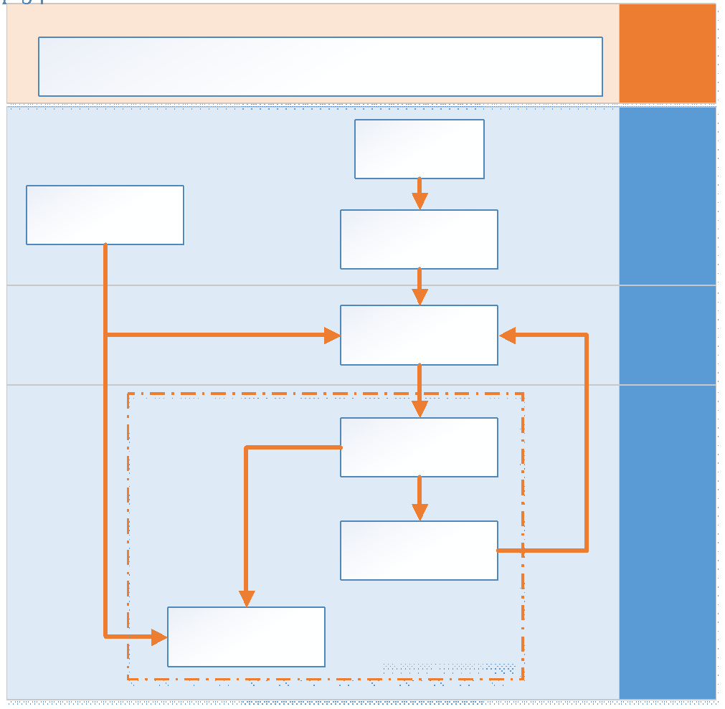
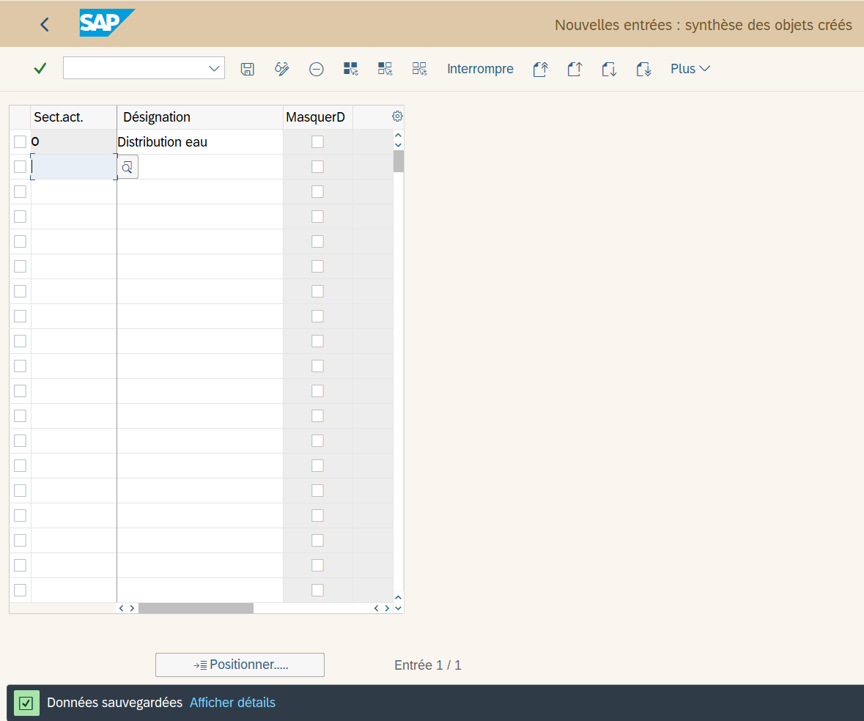
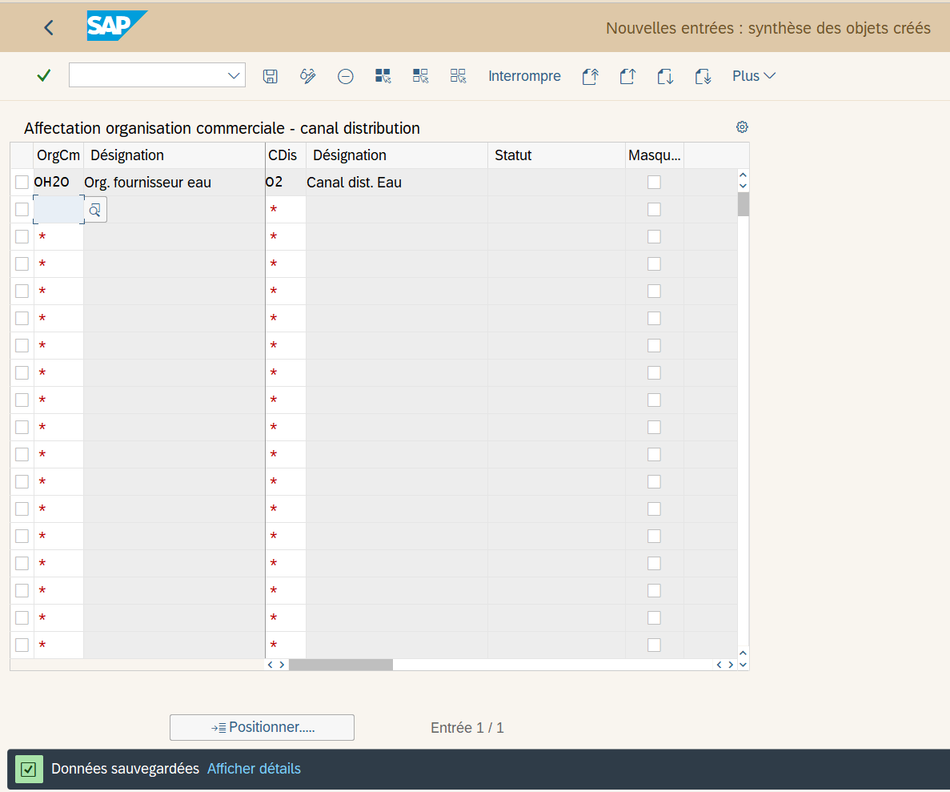
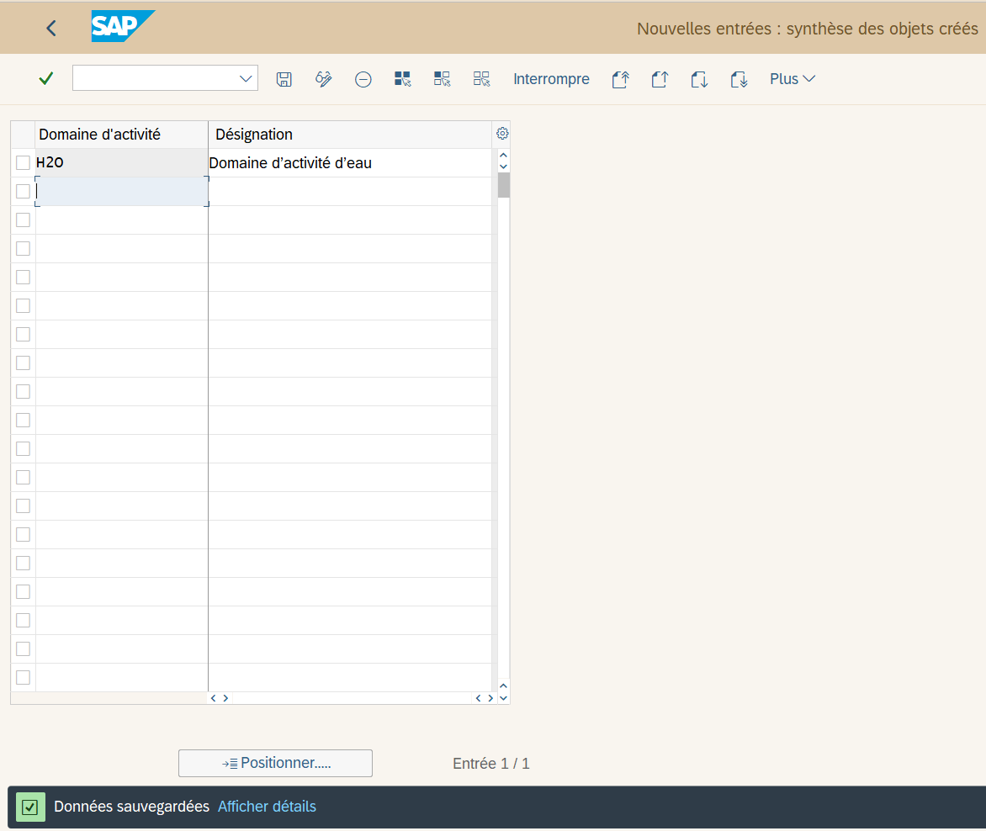
Introduction et contexte du projet | Problématique et solution | Spécification des besoins et Conception | Réalisation et test | Conclusion et perspectives
Paramétrage de Base
PH2O
H2O
H2O
DH2O
OH2O
O2
O

Slide 23







Introduction et contexte du projet | Problématique et solution | Spécification des besoins et Conception | Réalisation et test | Conclusion et perspectives
Paramétrage pour gérer un modèle de donnée eau

Slide 24
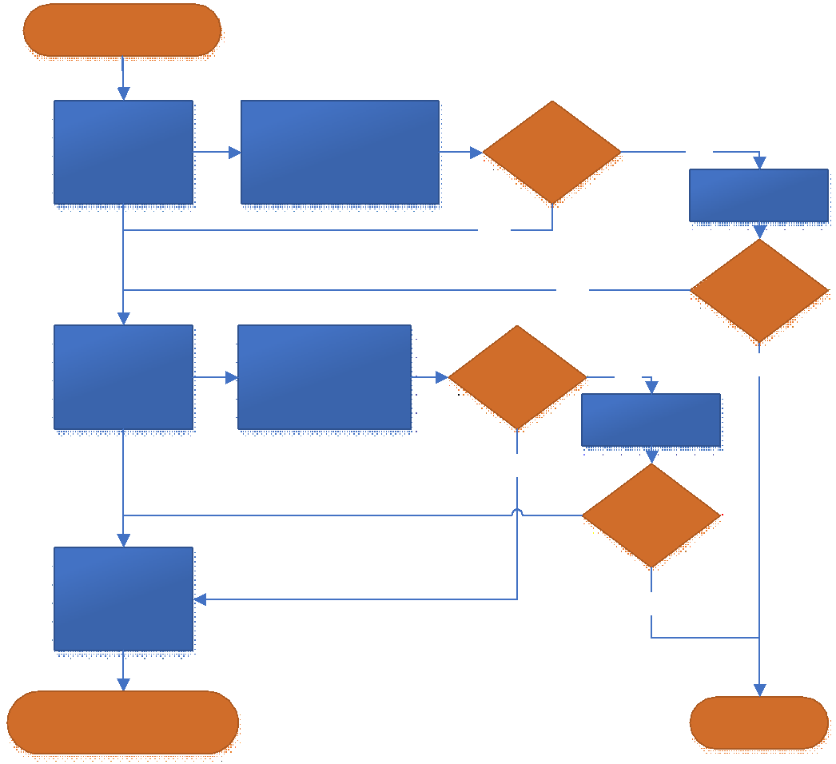


Introduction et contexte du projet | Problématique et solution | Spécification des besoins et Conception | Réalisation et test | Conclusion et perspectives
Paramétrage de relance
Facture échue
Procédure de relance
Ne pas relancer eau
Notes:
On a paramétré deux procédures de relances
Relancer eau
Ne pas relancer

Slide 25
Introduction et contexte du projet | Problématique et solution | Spécification des besoins et Conception | Réalisation et test | Conclusion et perspectives
Tarification
Schéma tarifaire
Opération Principale | Signification
0010 | Charges
0020 | Dépôt de garantie
0050 | Versement partiels
0060 | Paiement avances
0090 | Compensation
100 | Calcul facturation sur consommation
200 | Calcul facturation résiliation
600 | Paiement
Opérations Principales et partielles
Comptes généraux
Opération Partielle | Signification
OD10 | Débit
OC11 | Crédit
Plan comptable
Gestion des opérations principales et partielles
Créations des comptes générales
Imputation pour opération
Tarification

Slide 26

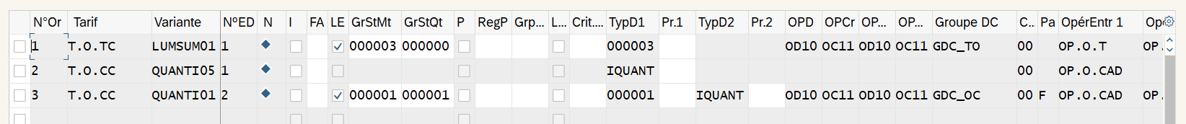
Introduction et contexte du projet | Problématique et solution | Spécification des besoins et Conception | Réalisation et test | Conclusion et perspectives
Tarification
Relève semestriel
Prix de consommation 7.77 Eur/m3
Taxe communale 60 Eur
Création des opérandes
Création des prix
Création de tarif
Création des catégories de tarif
Création du schéma tarifaire
Type de tarif
Détermination tarifaire

Slide 27
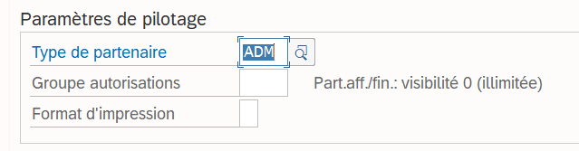
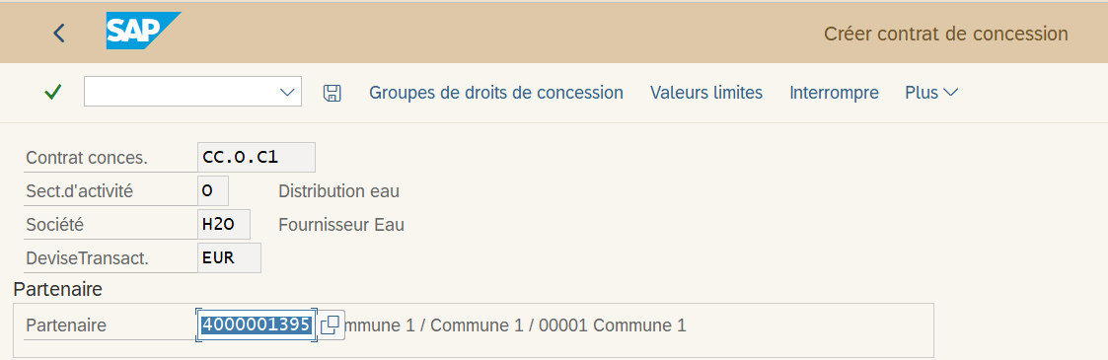
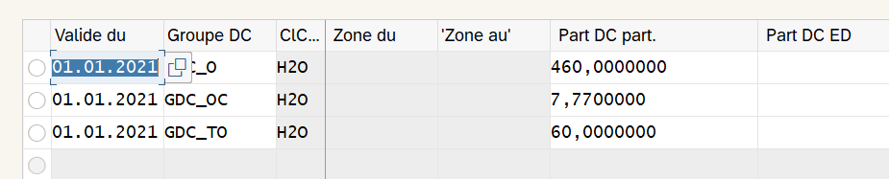
Introduction et contexte du projet | Problématique et solution | Spécification des besoins et Conception | Réalisation et test | Conclusion et perspectives
Contrat de concession
Création d’un partenaire Commune
Création du Contrat de concession
Création des Groupes de droit de concession

Slide 28



Introduction et contexte du projet | Problématique et solution | Spécification des besoins et Conception | Réalisation et test | Conclusion et perspectives
Flux de Test
Création du modèle des données Commerciale
Création du modèle des données Techniques
Facturation
Notes:
Pour vous démontrer notre solution on va réaliser un test simple

Slide 29
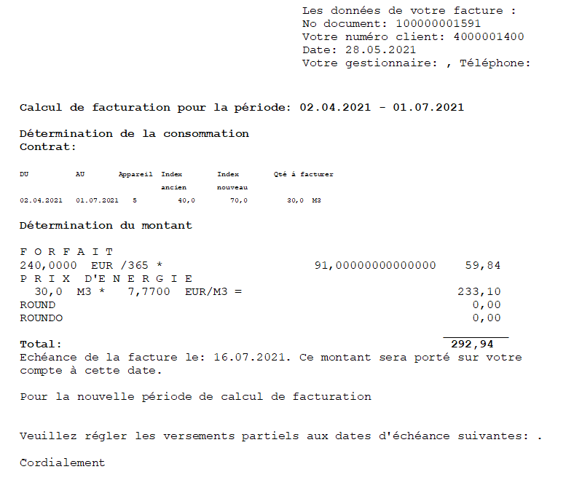
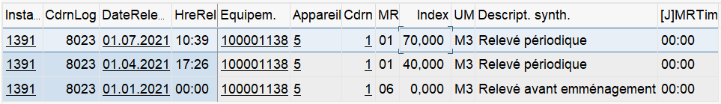
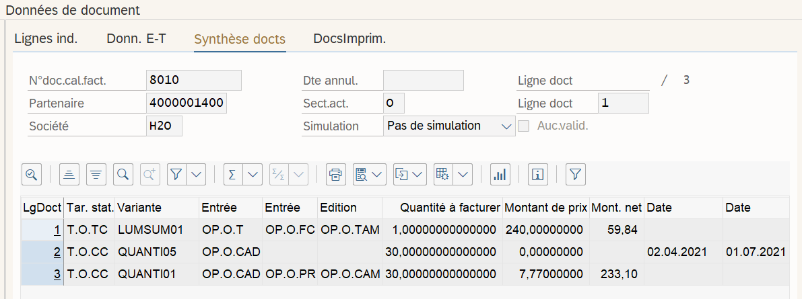


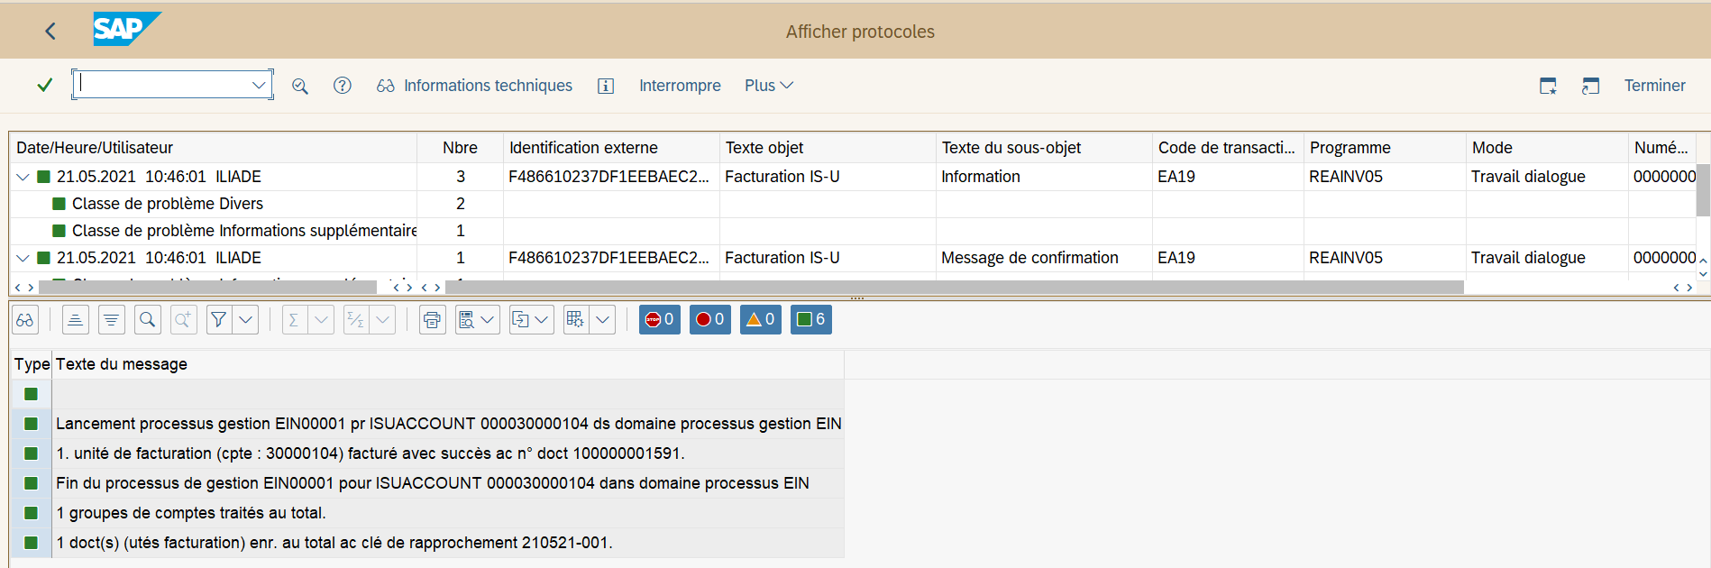
Introduction et contexte du projet | Problématique et solution | Spécification des besoins et Conception | Réalisation et test | Conclusion et perspectives
Facturation
Création d’un ordre de relève
saisie de relève
Calcul facturation
Générer la facture

Slide 30
5.
Conclusion et perspectives
Notes:
Au même titre que l'air, l'eau est un élément primordial à la vie. Pour l’homme l’accés à l’eau potable est indispensable pour ses besoins vitaux ainsi que pour l’industrie et l’économie. L’industrie de distribution de l’eau a la responsabilité d’assurer l’accés à l’eau pour ses clients. C’est une Industrie qui gère une quantité énorme d’information et ressources pour assurer la disponibilité de l’eau avec un prix acceptable. D’où l’importance d’un ERP

Slide 31




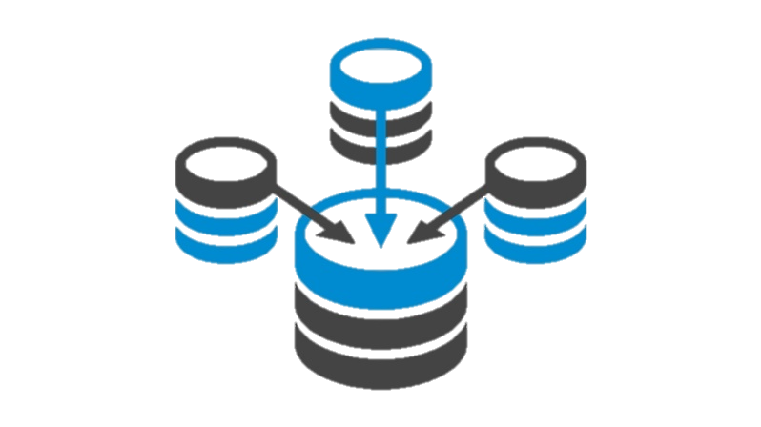
Introduction et contexte du projet | Problématique et solution | Spécification des besoins et Conception | Réalisation et test | Conclusion et perspectives
Conclusion
Transformation du processus de facturation
Solution évolutive
Optimisation de l’intervention humaine
Réduction de l’utilisation du papier
Centralisation des données
Notes:
Mise en place d’un de la solution de facturation en paramétrant les modules IS-U et FI-CA de SAP
Solution évolutive qui permet d’intégrer plusieurs communes avec des tarifs différents

Slide 32



Introduction et contexte du projet | Problématique et solution | Spécification des besoins et Conception | Réalisation et test | Conclusion et perspectives
Perspectives
Développement d’un outil de reporting
Gestion du paiement
Déploiement en masse des données

Slide 33
Merci pour votre attention

Slide 34



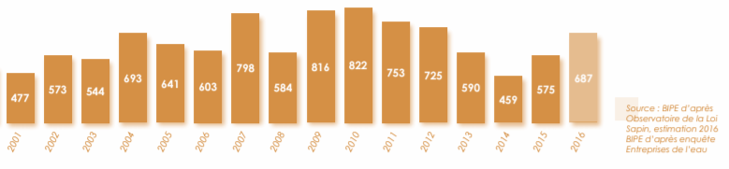
Taille et évolution du marché de l’eau en France
4 milliards de m3 d’eau potable facturées / an
24,2 millions d’abonnés au services d’eau
Chiffre d’affaire de 5,3 M€/an pour les entreprises d’eau

Slide 35











Le marché de l’eau en France
Les grands acteurs et leurs solutions ERP
Délégués
Régie

Slide 36





Processus de facturation existant
Notes:
Les principaux inconvénients du processus traditionnel de facturation sont les suivants:
les erreurs au moment de la création de la facture et de la saisie manuelle de la part des deux parties concernées;
un coût d'exploitation élevé occasionné pour chaque facture, aussi bien pour l'expéditeur que pour le destinataire;
d’autres surcoûts en cas d'erreurs ou de litiges, et
le recours à plusieurs systèmes.

Slide 37
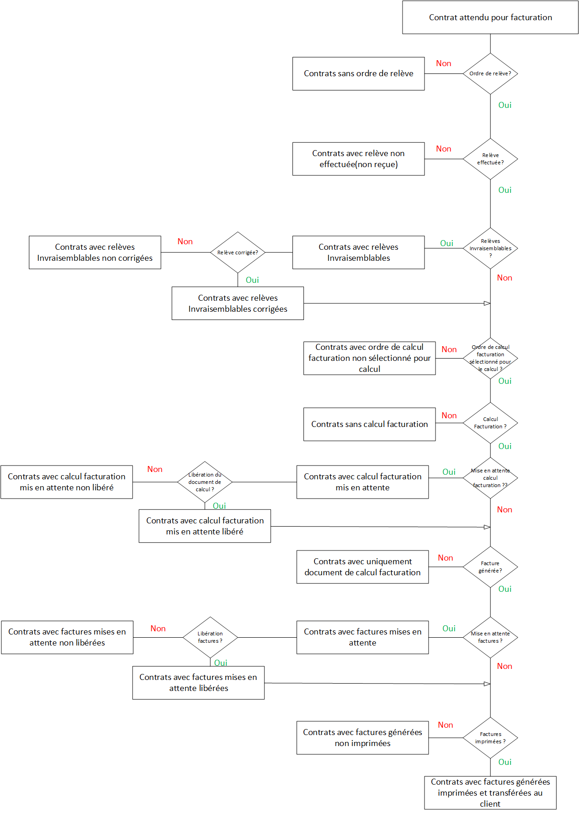
Processus de facturation

Slide 38
Processus de facturation

Slide 39
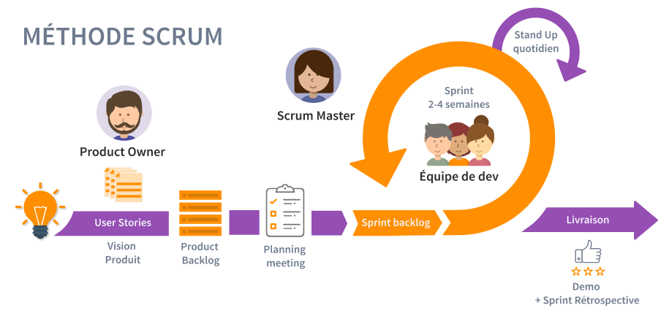
Méthodologie de travail

Slide 40
Réduction de l’intervention humaine
Activité | Description | Traitement sur SAP
Gestion des clients | - Gérer les données de clients. - Gérer les emménagements et déménagements. | FPP1 CAA1 EC50E EC55E
Gestion des compteurs | -Gérer les données des appareils. | IQ01
Gestion des installation | - Gérer les installations - Connecter les données d’installation et les données d’appareil | ES30 EG01
Gestion des contrats avec les communes | - Gérer les données des communes - Gérer les contrats et les prix | FPP1 ES43
Gestion des relèves | - Création d’ordre de relève - Impression d’ordre de relève -Saisir les relèves | EL01 EL35 EL28
Facturation | - Effectuer le calcul de facturation - Générer la facture | EA00 EA19

Slide 41
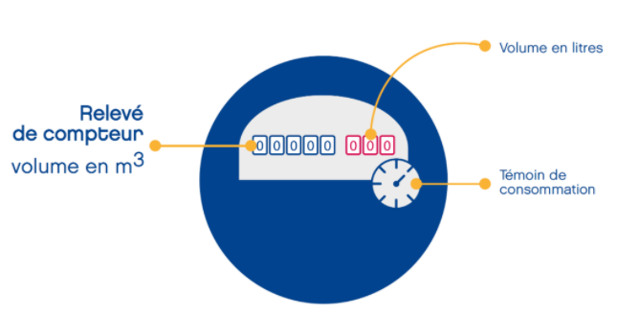
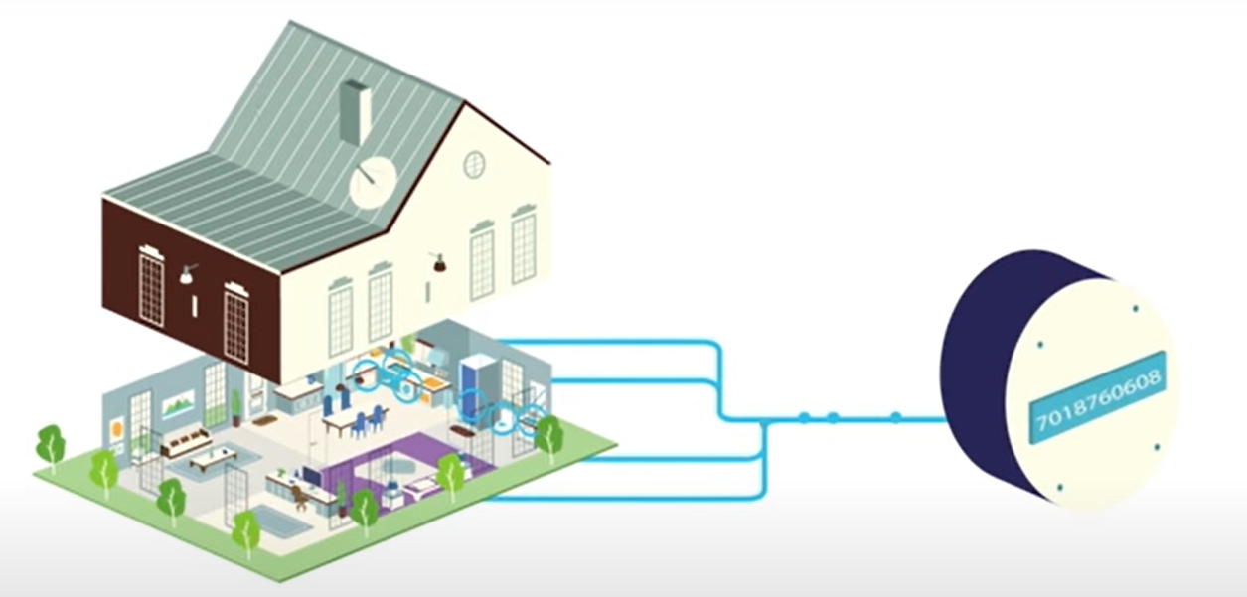
Le compteur d’eau
Notes:
le compteur d’eau comporte un index de consommation, un numéro de matricule et un témoin de consommation.
Indexe de consommation :
les m³ sont en blanc sur fond noir ou noir sur fond blanc
Les litres sont en blanc sur fond rouge ou rouge sur fond blanc

Slide 42
Tarification
Plan comptable
Gestion des opérations principales et partielles
Créations des comptes générales
Imputation pour opération
Tarification
SPRO
FS00
EK01 & EK02
Caractéristique de détermination de compte
Opération Principale | Signification
0010 | Charges
0020 | Dépôt de garantie
0050 | Versement partiels
0060 | Paiement avances
0090 | Compensation
100 | Calcul facturation sur consommation
200 | Calcul facturation résiliation
600 | Paiement
Comptes généraux
Opérations principales
Société et secteur d’activité
Société et secteur d’activité
Opération principale
Opération Partielle | Signification
OD10 | Débit
OC11 | Crédit
Caractéristique de détermination de compte
Détermination de t axe
Opération Partielle | Signification
OO01 | Frais de relance
Comptes généraux

Slide 43
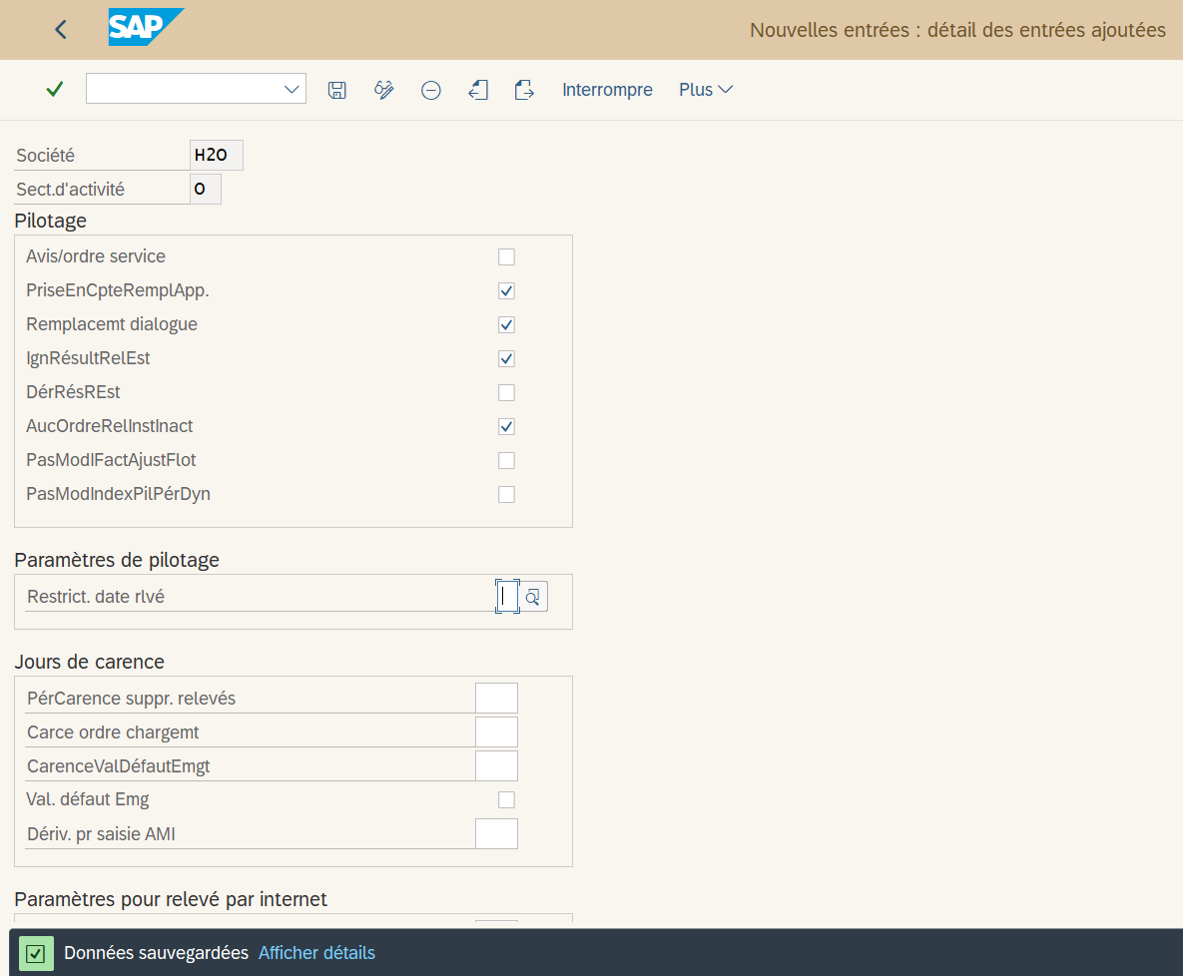
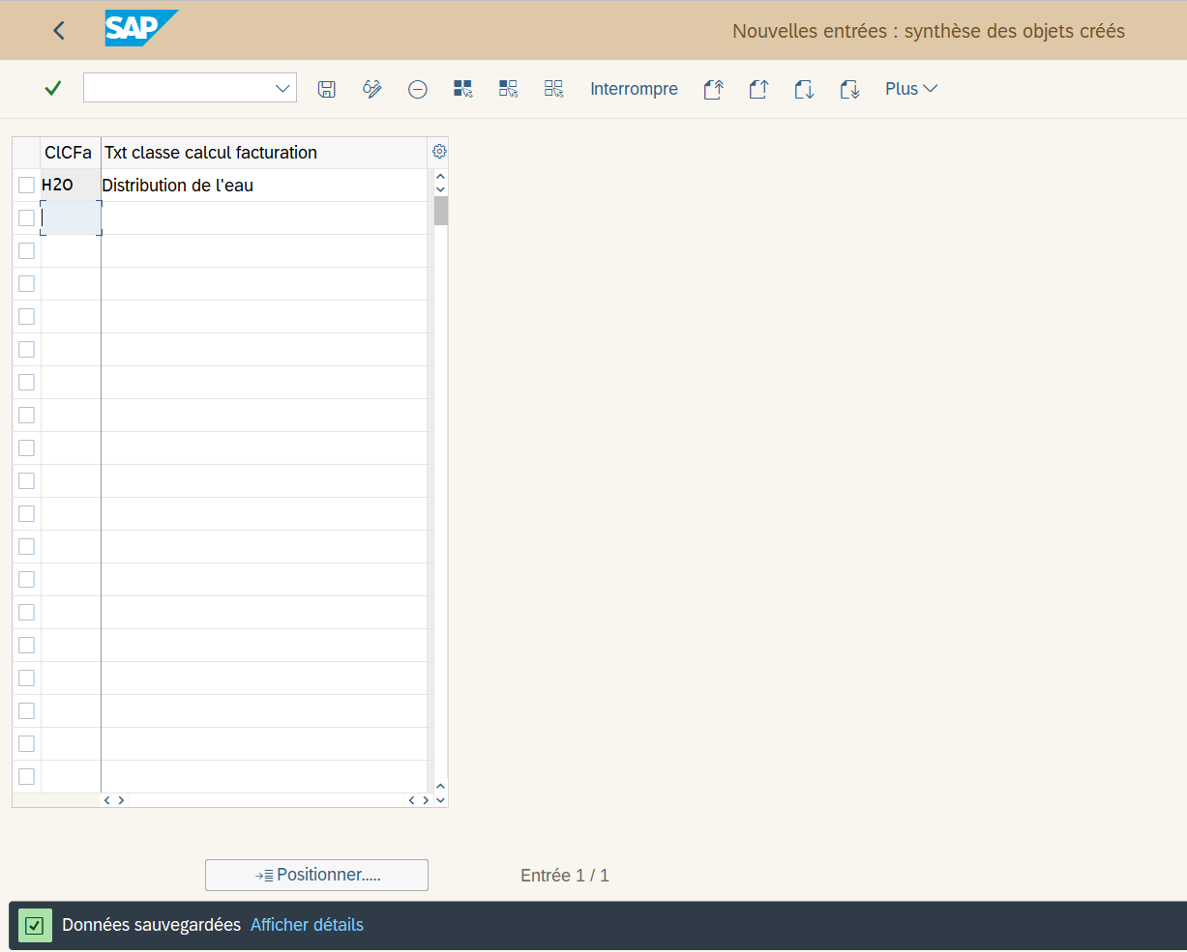
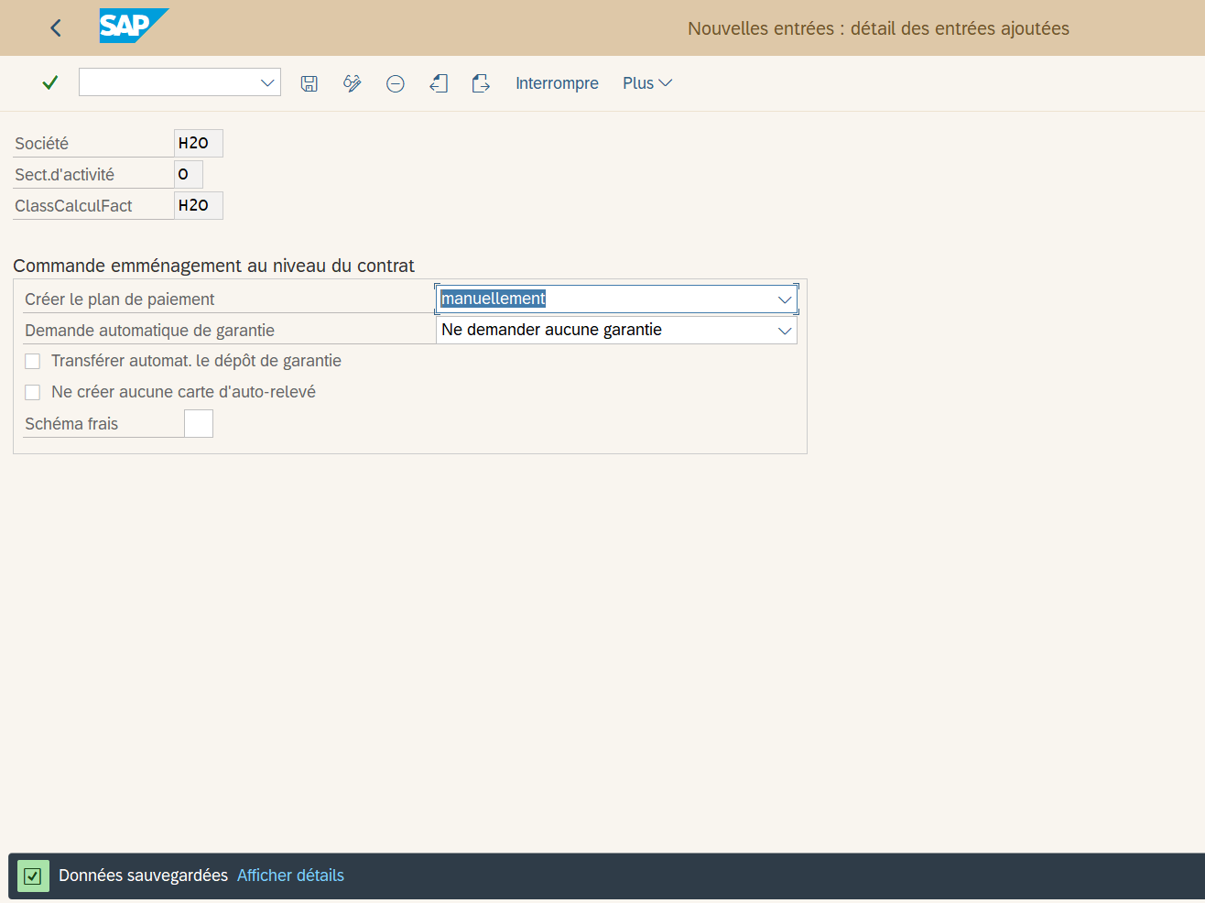
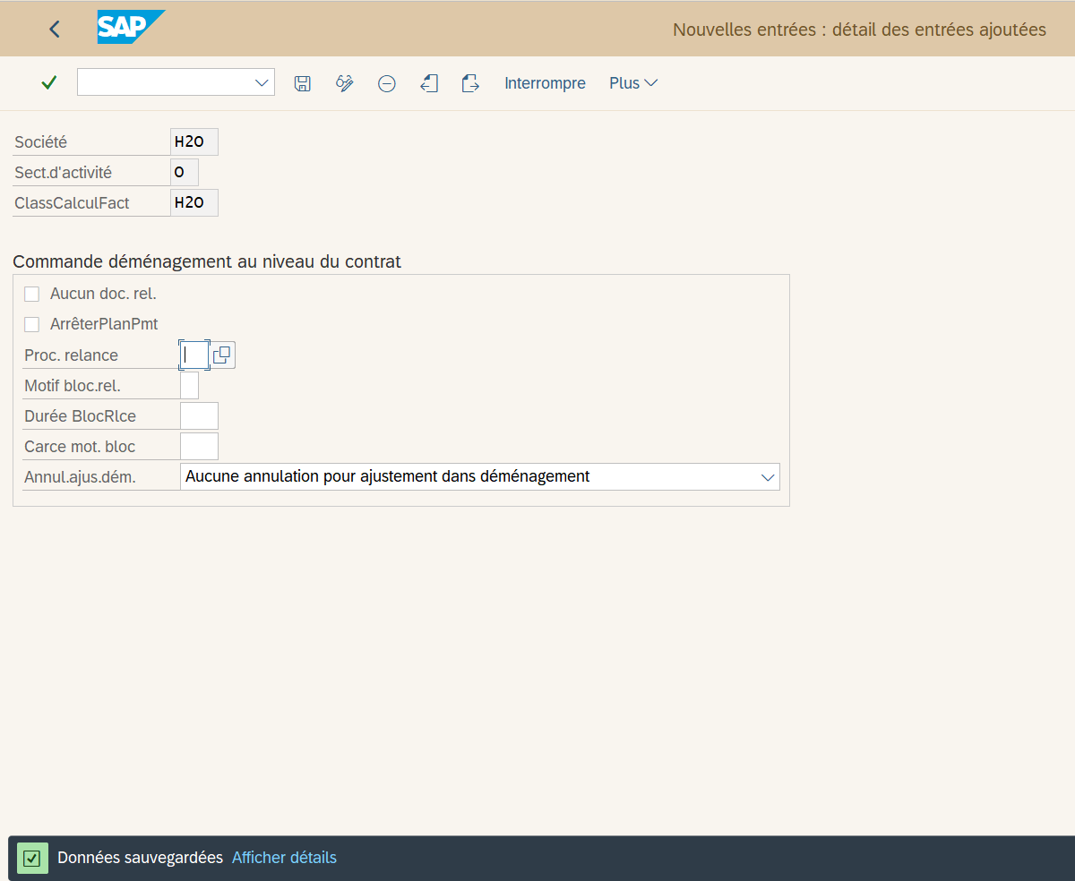
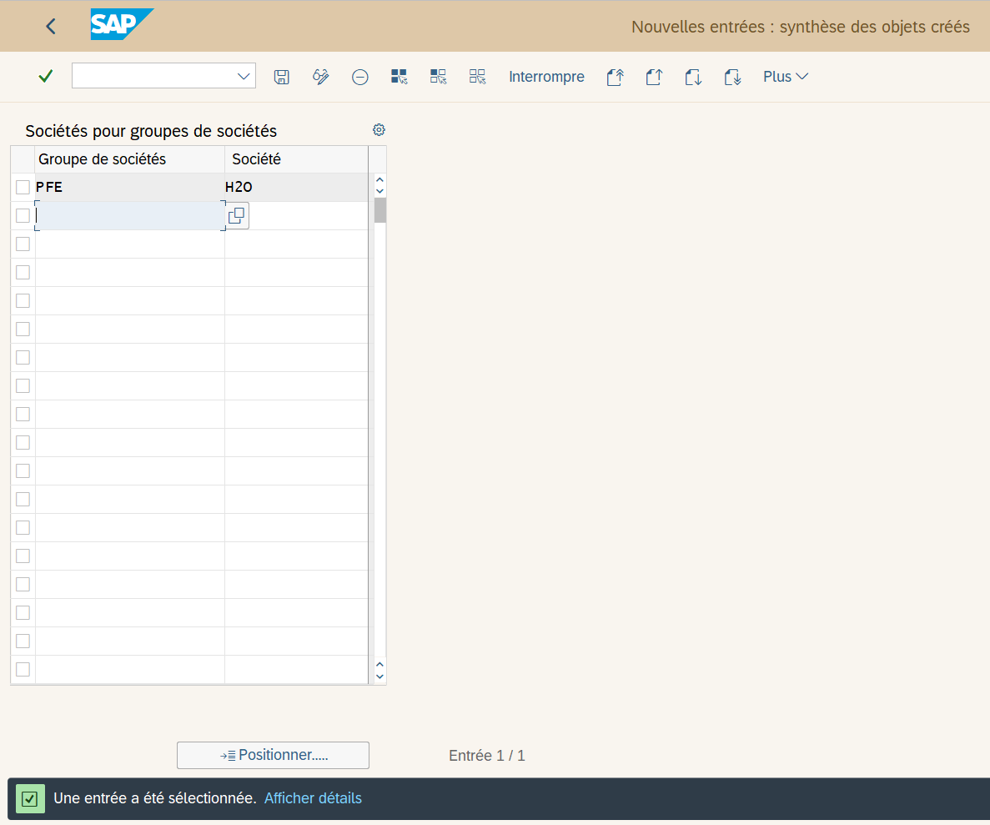
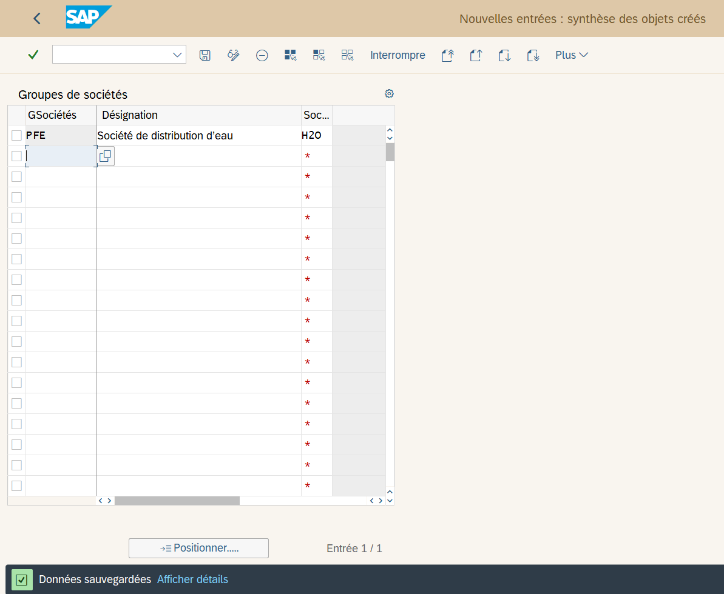
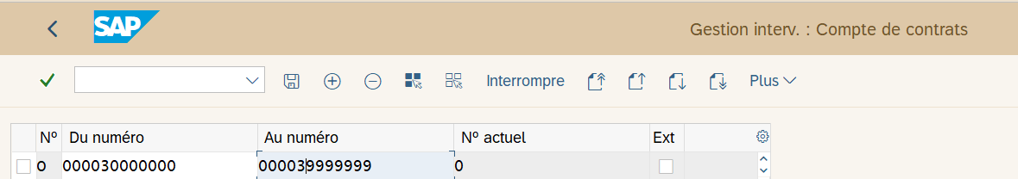
Paramétrage pour gérer un modèle de donnée eau
Compte de contrat
  Définir groupes de sociétés & Affecter sociétés aux groupes de sociétés
  Configurer Types comptes de contrats et affecter tr. Numéros
Contrat
  Définir paramètres emménagement au niv. Contrat
  Définir paramètres déménagement au niv.contrat
Relève
  Définir paramètres de commande pour le traitement des données de relevé
  Création de portion & de l’unité de relève
Installation
  Création d’une classe de calcul facturation
Notes:
Pour des soucis de simplicité on se limite à mentionner les points suivants

Slide 44
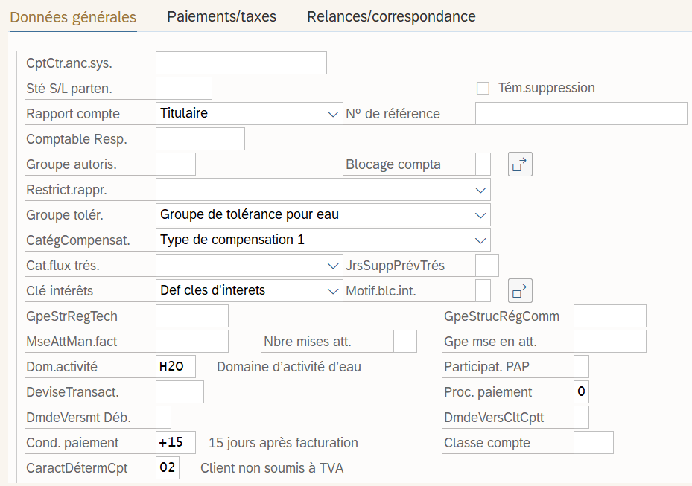
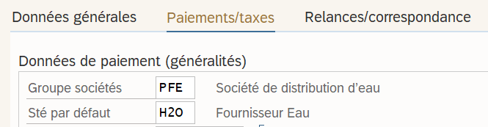
Modèle de données commerciales
  Création d’un Partenaire client
FPP1
  Création d’un Compte de contrat
CAA1

Slide 45
MDD Techniques: Données Géographiques
  Création d’un Partenaire client
ES55
  Création d’un Compte de contrat
ES60
  Création d’un partenaire Commune
ES65

Slide 46
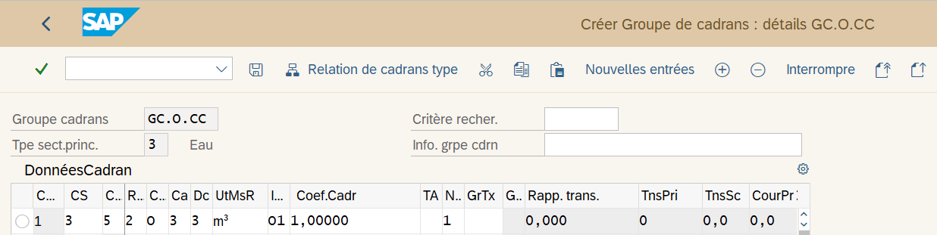
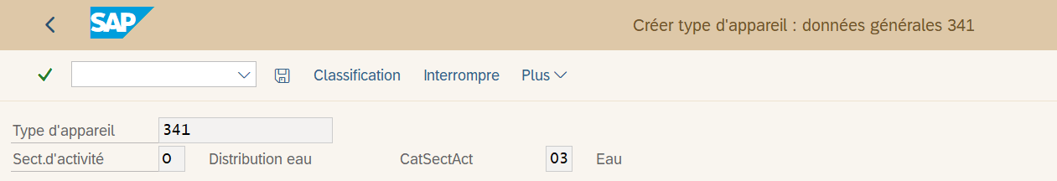
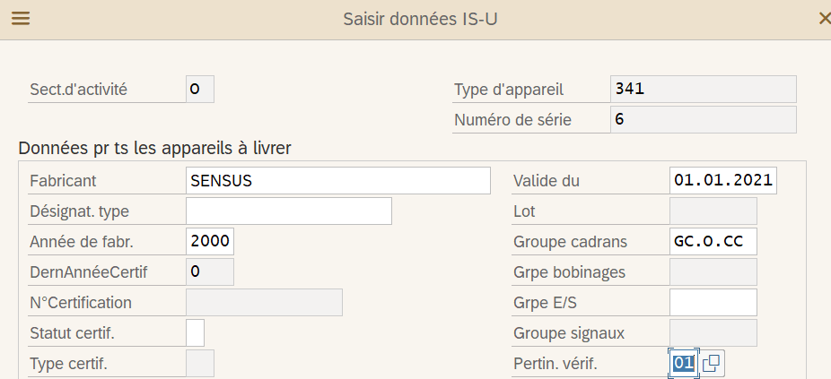
MDD Techniques: Données d’appareil
  Groupe Cadran
EG04
  Article
MM01
  Type Article (Appareil)
EG01
  Numéro de série
IQ01

Slide 47
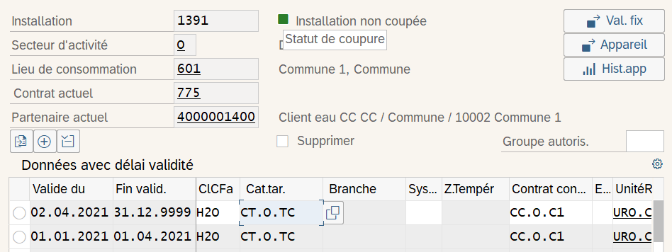
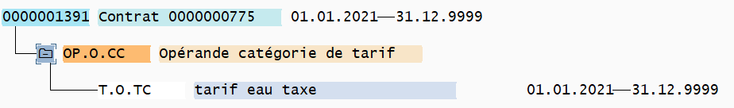
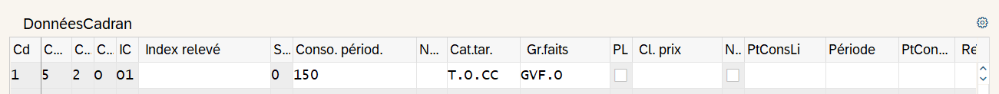
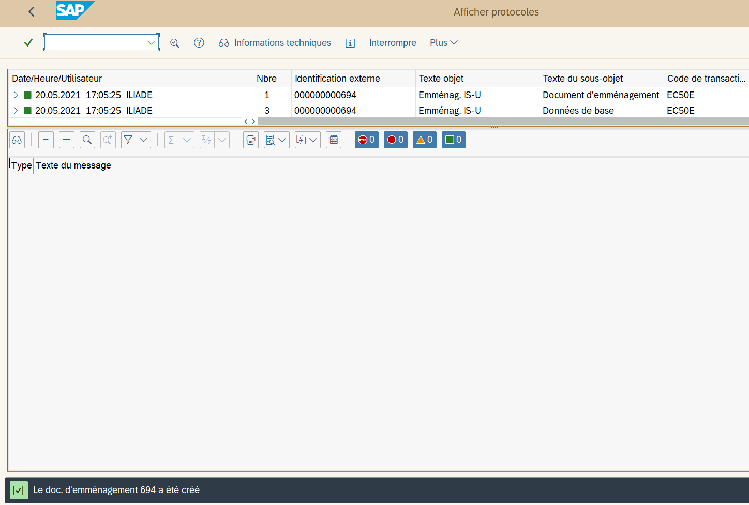
MDD Techniques: Données d’installation
  Portion
E41B
  Unité de relève
E41H
  Génération de planning
E43A
  Installation
ES30
  Pose Totale
EG31
  Emménagement
EC50E

Slide 48

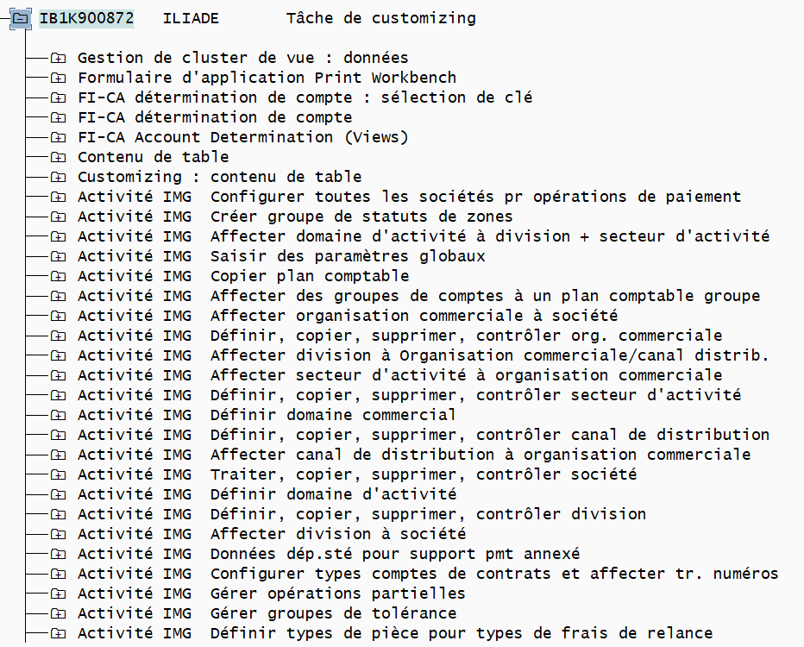

Paramétrage IS-U & FI-CA
+ 60 points de paramétrages
SPRO

Slide 49

Consommation Moyenne par foyer
Consommation individuelle
Consommation pour 2 personnes
Consommation pour 3 personnes
Consommation pour 4 personnes
*Selon Veolia (entreprise de distribution d’eau)

Slide 50

Introduction et contexte du projet | Problématique et solution | Spécification des besoins et Conception | Réalisation et test | Conclusion et perspectives
Différence de la tarification selon les régions
35 0000 communes
Notes:
La commune fixe le prix de l'eau par délibération du conseil municipal Selon la commune le prix d’eau varie de 1,50 €/m³ à 5,26 €/m³ (en 2014)

Slide 51

Diagramme cas d’utilisation détaillé

Slide 52

Diagramme cas d’utilisation détaillé

Slide 53

Diagramme cas d’utilisation détaillé

Slide 54

Diagramme cas d’utilisation détaillé

Slide 55

Introduction et contexte du projet | Problématique et solution | Spécification des besoins et Conception | Réalisation et test | Conclusion et perspectives
Diagramme d’activité de création du modèle de données

Slide 56

Paramétrage de relance
Procédure de relance
3 activités de relance
3 types de frais pour la relance et type de pièce
Schéma de frais
Définition du type procédure de relance
3 types de niveau de relance
Configurer procédure de relance
Ne pas relancer eau
Définition du type procédure de relance
Configurer procédure de relance
Notes:
On a paramétré deux procédures de relances
Relancer eau
Ne pas relancer

Slide 57


Slide 58
Le marché de l’eau en France
Les principaux acteurs en % de la population
*Données de l’année 2017
*Sources : BIFE-BDO, FP2E, EAUFRANCE
Notes:
La plupart des communes françaises délèguent la gestion de l’eau.

